Slide 1
DEPARTAMENTO DE ELÉCTRICA, ELECTRÓNICA Y TELECOMUNICACIONES
Carrera de Ingeniería en Electrónica y Telecomunicaciones
“Desarrollo de un pluviómetro de bajo costo para monitorización y alerta de precipitaciones utilizando tecnología LORA en la parroquia de Alangasí”
Autores: Jonathan Andrés Gualotuña Puente
Director: Ing. Luis Montoya
2022

Slide 2
agenda
1.- INTRODUCCIÓN
2.- OBJETIVOS
3.- METODOLOGÍA
4.- DESARROLLO
5.- PRUEBAS Y RESULTADOS
6.- CONCLUSIONES Y RECOMENDACIONES

Slide 3
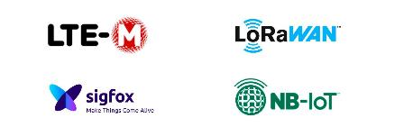
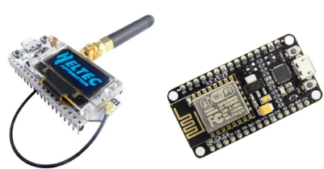
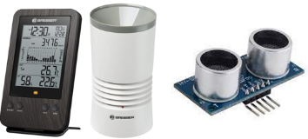
Introducción
Antecedentes
IoT(Internet of the Things)
Redes LPWAN
Pluviómetros comerciales
Placa de Adquisición
1

Slide 4
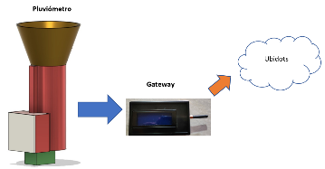
Introducción
Motivación e Importancia
Pluviómetro de bajo costo para monitorización y alerta de precipitaciones.
Envía datos en tiempo real: Cantidad de agua del recipiente
Inclinación de ángulos
Pitch y roll
Evaluación de la comunicación inalámbrica LoRaWAN mediante la placa de adquisición Heltec LoRa 32.
Estudio de las variaciones climáticas para evitar siniestros ocasionados por los mismos.
2

Slide 5
Objetivos
Objetivo General
Desarrollar un pluviómetro de bajo costo para monitorización y alerta de precipitaciones utilizando la tecnología LoRa en la parroquia de Alangasí.
Objetivos Específicos
Desarrollar el estado del arte en el diseño de pluviómetros y alerta de precipitaciones utilizando redes de sensores inalámbricas.
Diseñar el sistema electrónico del pluviómetro para la adquisición y procesamiento de los datos.
Implementar la red LoRa para la transmisión de los datos del equipo.
3

Slide 6
Objetivos
Objetivos Específicos
Configurar la plataforma IoT para el almacenamiento, análisis y visualización de datos de las mediciones y las respectivas alertas de posibles aluviones.
Integrar el sistema de adquisición, procesamiento y transmisión con la plataforma IoT.
Verificar la emisión de la alerta temprana mediante mensajes de Telegram y correo electrónico.
Validar el funcionamiento del equipo mediante un protocolo de prueba.
3

Slide 7
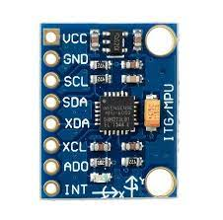
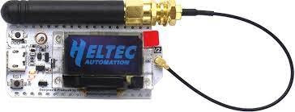
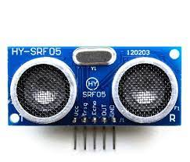
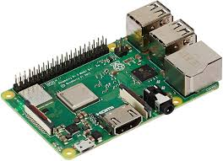
Metodología
Heltec LoRa 32 V2
Modulo giroscopio GY-521
Raspberry Pi B3+
Modulo ultrasónico HY-SRF05
4

Slide 8
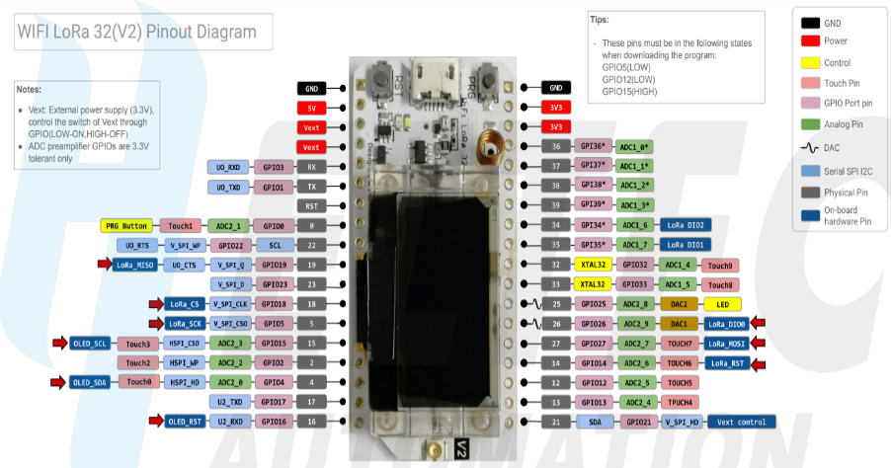
Metodología
Heltec LoRa 32 V2
4

Slide 9
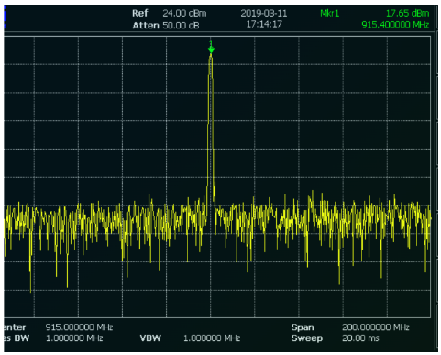
Metodología
Kit Position2Go
Especificaciones técnicas
Recurso | Parámetro
Comunicación Inalámbrica | Wi-Fi, Bluetooth y LoRa
Máxima potencia de salida LoRa | 19dB $±$ 1dB
Tamaño de pantalla | 0,96 pulgadas OLED
Temperatura de trabajo | -40 ~ 80°C
Fuente de Alimentación | 5V, Baterial de Lithium 3,7V
(Infineon Technologies, 2020)
5

Slide 10
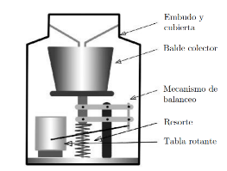
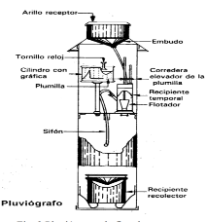
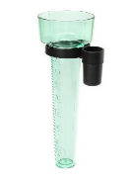
Metodología
Pluviómetro
Es un instrumento el cual tiene la capacidad de medir la cantidad de lluvia que llega en un periodo y expresa la profundidad vertical que el agua cubrirá una superficie que usualmente se mide en milímetros por metro cuadrado
Pluviómetro estándar
Pluviómetro de balanza
Pluviómetro de Flotador
6

Slide 11
Metodología
Clasificación de precipitaciones
Intensidad | Clasificación
Débil | Menor que 2 mm/h
Moderadas | Este entre 2mm/h y 15 mm/h
Fuertes | Este entre 15mm/h y 30 mm/h
Muy Fuertes | Este entre 30mm/h y 60 mm/h
Torrenciales | Mayor a 60mm/h
7

Slide 12
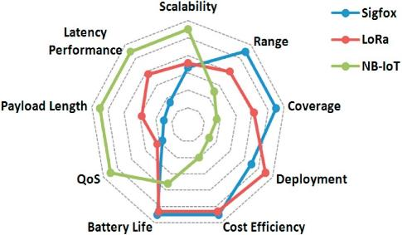
Metodología
Red LPWAN
Una red LPWAN (Low Power Wide Area) fueron diseñadas para utilizarlas en sistemas inalámbricos para una amplia área una de sus características principales son el consumo de baja potencia a diferencia de las redes WAN que existen en la actualidad con la facultad de soportar una gran cantidad de nodos conectados a una central.
7

Slide 13
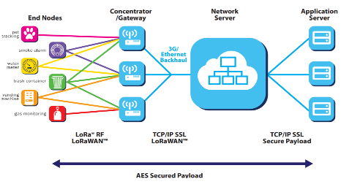
Metodología
LoRaWAN
Es un protocolo el cual cumple con una red de área amplia y una baja potencia el que tiene como fin conectar de una manera inalámbrica a dispositivos que la mayoría de ellos funcionan con baterías en lugares de difícil acceso conectados previamente a la red y así tener acceso a redes regionales y globales teniendo una seguridad de extremo a extremo y lo que se ha vuelto más indispensable en la actualidad movilidad y localización
7

Slide 14
Metodología
LoRaWAN
Tasa de datos US902-928
Canales y rangos de frecuencia de la red LoRaWAN
Tasa de datos | Configuración | Tasa de bit
0 | LoRa: SF10 / 125 kHz | 980
1 | LoRa: SF9 / 125 kHz | 1760
2 | LoRa: SF8 / 125 kHz | 3125
3 | LoRa: SF7 / 125 kHz | 5470
4 | LoRa: SF8 / 500 kHz | 12500
8 | LoRa: SF12 / 500 kHz | 980
9 | LoRa: SF11 / 500 kHz | 1760
10 | LoRa: SF10 / 500 kHz | 3900
11 | LoRa: SF9 / 500 kHz | 7000
12 | LoRa: SF8 / 500 kHz | 12500
13 | LoRa: SF7 / 500 kHz | 21900
Parámetros | América del Norte | Europa
Banda de Frecuencia | 902-928 MHz | 867-869 MHz
Canales | 72 | 16
Canal Up | 125/500 kHz | 125/250 kHz
Canal Down | 500 kHz | 125KHz
Ciclo de Trabajo | 0.33 % | 0.33%
7

Slide 15
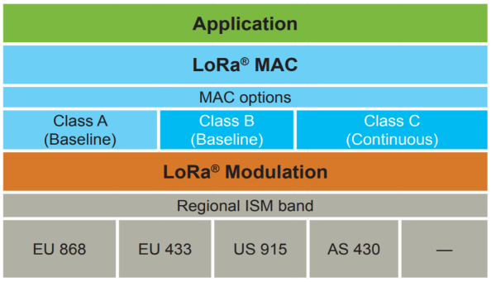
Metodología
Capa de protocolo LoRaWAN
7

Slide 16
Metodología
LoRa
Mientras que LoRaWAN es la red que unen a los dispositivos inalámbricos como sensores o actuadores, mientras que LoRa es la capa física o modulación inalámbrica la que será encargada del largo alcance
7

Slide 17
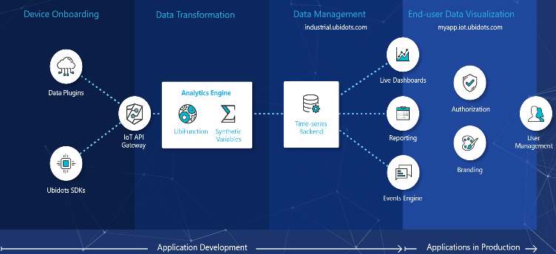
Metodología
Ubidots
Es una plataforma ocupada por IoT la cual presenta a una nube en dispositivos de base globales además de ser una página asequible y uno de los más utilizados para ecosistemas IoT.
7

Slide 18
Metodología
Cálculo de la distancia con librería newping
La librería new ping solución algunos problemas del modelo matemático y agrega características nuevas las cuales pueden ser utilizadas en las funcionalidades de los sensores, es compatible con la mayoría de sensores ultrasónicos.
sonar.ping_in ([máxima distancia en cm])
sonar.ping_cm ([máxima distancia en cm])
sonar.ping_median (iteraciones [máxima distancia en cm])
sonar.ping_timer (function [máxima distancia en cm])
sonar.check_timer () :
NewPing : timer_ms (frecuencia, función)
8

Slide 19
Metodología
Cálculo del volumen de un cilindro
$$V_{cilindro}=h ∙A_{base}$$
Donde:
Cálculo de la área de la base
$h:$Altura del recipiente
$A_{base}:$Área de la base
$r$: radio del recipiente
$$A_{base}=π∙r^{2}$$
Cálculo del volumen del cilindro en función
de las variables a utilizar
$$V_{cilindro}=h∙π∙r^{2}$$
9

Slide 20
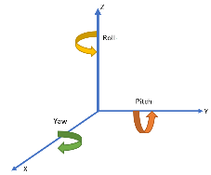
Metodología
Cálculo del ángulo pitch
Donde:
$$Ángulo pitch=\operatorname{atan}\left(\frac{a_{x}}{\sqrt{a_{y}^{2}+a_{z}^{2}}}\right)$$
$a_{x}:$Aceleración en el eje X
$a_{y}:$Aceleración en el eje Y
$a_{z}$: Aceleración en el eje Z
Cálculo del ángulo roll
$$Ángulo roll=\operatorname{atan}\left(\frac{a_{y}}{\sqrt{a_{x}^{2}+a_{z}^{2}}}\right)$$
9

Slide 21
Metodología
Diagrama de bloques general del prototipo
Para un mejor entendimiento se realizó un diagrama de bloques el cual explica cómo será el funcionamiento del prototipo tanto de su parte de emisor y receptor.
12

Slide 22
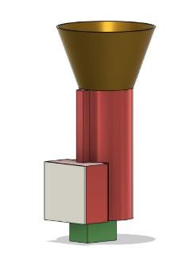
Metodología
Modulo emisor
12

Slide 23
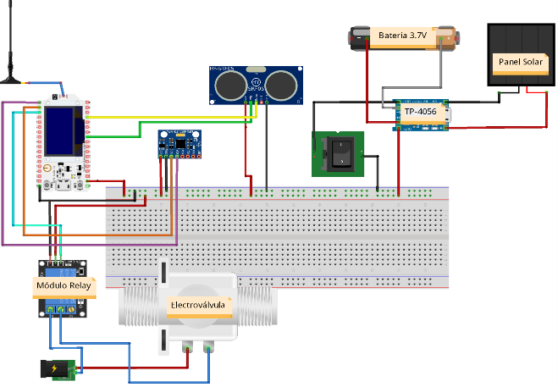
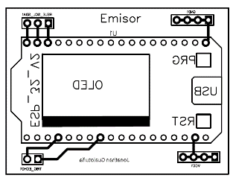
Metodología
Modulo emisor
12

Slide 24
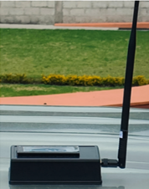
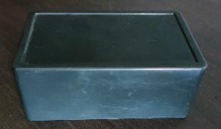
Metodología
Modulo receptor
13

Slide 25
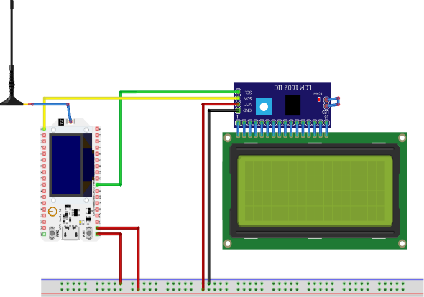
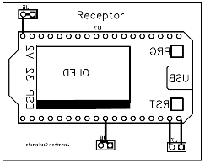
Metodología
Modulo receptor
13

Slide 26
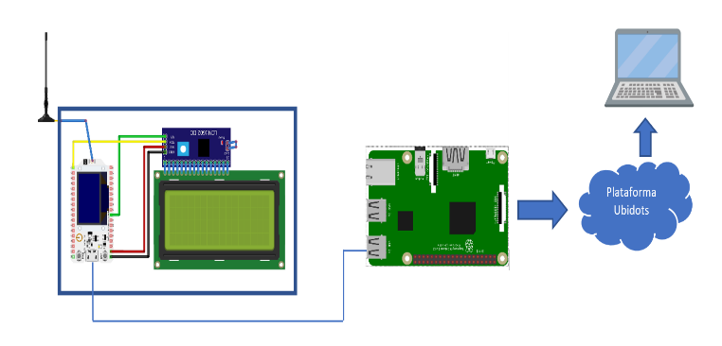
Metodología
Pasarela de datos hacia la red
13

Slide 27
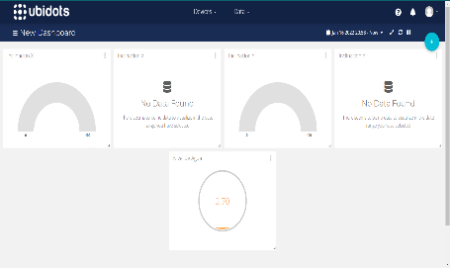
Metodología
Plataforma Ubidots
13

Slide 28
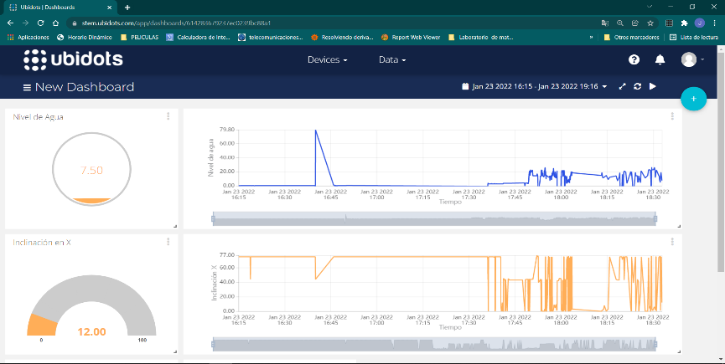
Metodología
Plataforma Ubidots
13

Slide 29
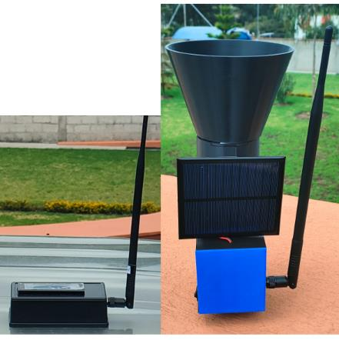
Metodología
Escenario de pruebas - Pluviómetro
14

Slide 30
Metodología
Prueba de funcionamiento - Pluviómetro
Volumen teórico ml | Volumen experimental ml | Distancia cm | Altura mm | % Error Volumen
15,00 | -1,89 | 15,65 | -0,50 | 112,60
25,00 | 23,77 | 14,98 | 6,20 | 4,92
40,00 | 39,29 | 14,58 | 10,20 | 1,78
55,00 | 53,47 | 14,21 | 13,90 | 2,78
60,00 | 60,90 | 15,80 | 14,02 | 1,50
75,00 | 75,08 | 13,65 | 19,50 | 0,11
90,00 | 89,26 | 13,28 | 23,20 | 0,82
105,00 | 105,46 | 12,86 | 27,40 | 0,44
115,00 | 114,91 | 12,61 | 29,90 | 0,08
125,00 | 124,37 | 12,37 | 32,30 | 0,50
135,00 | 133,82 | 12,12 | 34,80 | 0,87
150,00 | 150,02 | 11,70 | 39,00 | 0,01
165,00 | 164,20 | 11,33 | 42,70 | 0,48
180,00 | 181,08 | 10,89 | 47,10 | 0,60
195,00 | 195,26 | 10,53 | 50,70 | 0,13
210,00 | 225,64 | 9,74 | 58,60 | 7,45
225,00 | 239,82 | 9,37 | 62,30 | 6,59
240,00 | 237,12 | 9,44 | 61,60 | 1,20
265,00 | 260,75 | 8,82 | 67,80 | 1,60
295,00 | 274,93 | 8,46 | 71,40 | 6,80
325,00 | 285,06 | 8,21 | 73,90 | 12,29
360,00 | 326,92 | 7,11 | 84,90 | 9,19
14

Slide 31
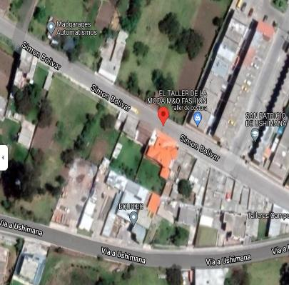
Desarrollo y Pruebas
Escenario Urbano
Ubicación del Gateway en la zona urbana.
15

Slide 32
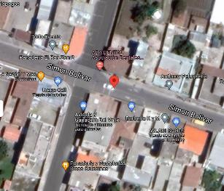
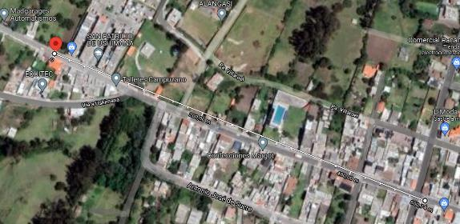
Pruebas y Resultados
500 metros área urbana
Ubicación del dispositivo emisor a 500 metros en la zona urbana.
26

Slide 33
Pruebas y Resultados
500 metros área urbana SF7
Dirección Recepción | Dirección Envío | Num mensaje | Num Paquetes | RSSI | SNR | Tiempo transmisión
BB | FD | 47 | 13 | -117 | 8.25 | 13:10:12
BB | FD | 48 | 13 | -111 | 8.50 | 13:10:17
BB | FD | 49 | 13 | -107 | 6.50 | 13:10:21
BB | FD | 50 | 13 | -108 | 7.25 | 13:10:25
BB | FD | 51 | 13 | -106 | 8.75 | 13:10:29
BB | FD | 52 | 13 | -107 | 8.00 | 13:10:34
BB | FD | 53 | 12 | -109 | 8.25 | 13:10:38
BB | FD | 54 | 13 | -104 | 8.25 | 13:10:42
BB | FD | 55 | 13 | -102 | 6.75 | 13:10:47
BB | FD | 56 | 14 | -102 | 8.25 | 13:10:51
BB | FD | 57 | 14 | -103 | 6.50 | 13:10:56
BB | FD | 58 | 14 | -102 | 10.25 | 13:11:00
BB | FD | 59 | 14 | -101 | 8.25 | 13:11:05
BB | FD | 60 | 14 | -101 | 7.25 | 13:11:09
BB | FD | 61 | 14 | -102 | 8.25 | 13:11:14
BB | FD | 62 | 14 | -101 | 8.25 | 13:11:17
BB | FD | 63 | 14 | -101 | 7.00 | 13:11:22
BB | FD | 64 | 13 | -102 | 6.75 | 13:11:26
BB | FD | 65 | 13 | -107 | 7.50 | 13:11:30
BB | FD | 66 | 14 | -108 | 10.00 | 13:11:35
BB | FD | 67 | 13 | -105 | 8.00 | 13:11:39
26

Slide 34
Pruebas y Resultados
500 metros área urbana SF12
Dirección Recepción | Dirección Envío | Num mensaje | Num Paquetes | RSSI | SNR | Tiempo transmisión
BB | FD | 163 | 13 | -121 | 6.75 | 13:42:36
BB | FD | 167 | 13 | -114 | 8.00 | 13:42:58
BB | FD | 170 | 12 | -114 | 8.00 | 13:43:15
BB | FD | 171 | 13 | -114 | 8.50 | 13:43:20
BB | FD | 172 | 13 | -116 | 8.25 | 13:43:26
BB | FD | 173 | 13 | -114 | 8.25 | 13:43:31
BB | FD | 175 | 12 | -114 | 8.25 | 13:43:42
BB | FD | 176 | 12 | -114 | 6.50 | 13:43:48
BB | FD | 182 | 14 | -113 | 8.25 | 13:44:21
BB | FD | 183 | 13 | -113 | 6.50 | 13:44:27
BB | FD | 185 | 13 | -114 | 8.25 | 13:44:38
BB | FD | 188 | 13 | -115 | 6.50 | 13:44:54
BB | FD | 191 | 14 | -115 | 8.50 | 13:45:11
BB | FD | 193 | 13 | -120 | 8.25 | 13:45:22
BB | FD | 197 | 13 | -121 | 6.25 | 13:45:44
26

Slide 35
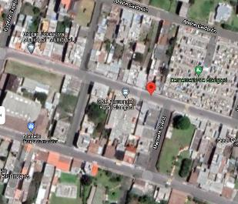
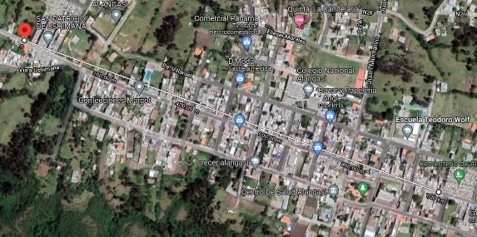
Pruebas y Resultados
1000 metros área urbana
Ubicación del dispositivo emisor a 1000 metros en la zona urbana.
26

Slide 36
Pruebas y Resultados
1000 metros área urbana SF7
Dirección Recepción | Dirección Envío | Num mensaje | Num Paquetes | RSSI | SNR | Tiempo transmisión
BB | FD | 53 | 13 | -123 | 6.50 | 11:47:12
BB | FD | 54 | 12 | -123 | 7.75 | 11:47:16
BB | FD | 55 | 11 | -126 | 8.75 | 11:47:20
BB | FD | 56 | 11 | -126 | 8.25 | 11:47:24
BB | FD | 58 | 12 | -126 | 9.25 | 11:47:32
BB | FD | 59 | 12 | -124 | 7.75 | 11:47:36
BB | FD | 60 | 12 | -127 | 6.75 | 11:47:41
BB | FD | 61 | 12 | -125 | 6.75 | 11:47:45
BB | FD | 62 | 12 | -126 | 9.75 | 11:47:50
BB | FD | 64 | 12 | -127 | 7.75 | 11:47:58
BB | FD | 69 | 12 | -126 | 9.75 | 11:48:18
BB | FD | 70 | 12 | -127 | 8.50 | 11:48:23
BB | FD | 71 | 11 | -126 | 7.00 | 11:48:27
BB | FD | 72 | 12 | -127 | 6.75 | 11:48:31
BB | FD | 73 | 12 | -127 | 9.25 | 11:48:35
BB | FD | 74 | 12 | -127 | 6.25 | 11:48:39
BB | FD | 81 | 11 | -126 | 9.75 | 11:49:11
BB | FD | 88 | 13 | -125 | 6.25 | 11:49:42
BB | FD | 92 | 12 | -127 | 8.25 | 11:49:59
BB | FD | 93 | 12 | -125 | 9.75 | 11:50:03
26

Slide 37
Pruebas y Resultados
1000 metros área urbana SF12
Dirección Recepción | Dirección Envío | Num mensaje | Num Paquetes | RSSI | SNR | Tiempo transmisión
BB | FD | 97 | 13 | -128 | 8.00 | 13:36:39
BB | FD | 98 | 12 | -124 | 8.25 | 13:36:44
BB | FD | 100 | 13 | -127 | 6.75 | 13:36:56
BB | FD | 103 | 11 | -128 | 6.75 | 13:37:12
BB | FD | 109 | 13 | -127 | 8.25 | 13:37:46
BB | FD | 111 | 13 | -126 | 8.25 | 13:37:57
BB | FD | 112 | 12 | -128 | 6.75 | 13:38:02
BB | FD | 113 | 13 | -128 | 7.50 | 13:38:08
BB | FD | 115 | 13 | -128 | 9.50 | 13:38:19
BB | FD | 116 | 13 | -127 | 8.25 | 13:38:25
BB | FD | 117 | 13 | -128 | 6.75 | 13:38:30
BB | FD | 118 | 14 | -128 | 6.75 | 13:38:35
BB | FD | 120 | 12 | -127 | 8.50 | 13:38:46
BB | FD | 121 | 13 | -127 | 6.25 | 13:38:51
BB | FD | 123 | 12 | -126 | 9.75 | 13:39:02
BB | FD | 124 | 13 | -127 | 6.75 | 13:39:07
BB | FD | 128 | 13 | -127 | 8.50 | 13:39:28
BB | FD | 129 | 13 | -126 | 8.25 | 13:39:33
BB | FD | 130 | 13 | -126 | 9.75 | 13:39:39
26

Slide 38
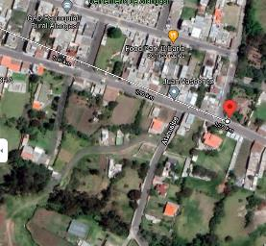
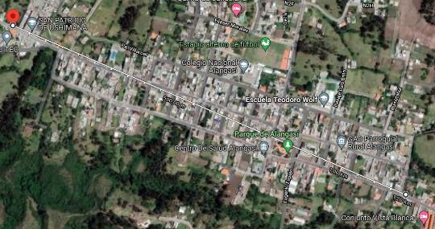
Pruebas y Resultados
1200 metros área urbana
Ubicación del dispositivo emisor a 1200 metros en la zona urbana.
26

Slide 39
Pruebas y Resultados
1200 metros área urbana SF7
Dirección Recepción | Dirección Envío | Num mensaje | Num Paquetes | RSSI | SNR | Tiempo transmisión
BB | FD | 33 | 12 | -117 | 8.75 | 12:04:12
BB | FD | 34 | 11 | -126 | 9.25 | 12:04:16
BB | FD | 35 | 11 | -125 | 9.25 | 12:04:20
BB | FD | 36 | 13 | -127 | 8.00 | 12:04:25
BB | FD | 37 | 13 | -127 | 8.25 | 12:04:29
BB | FD | 38 | 12 | -126 | 8.25 | 12:04:33
BB | FD | 39 | 12 | -127 | 7.75 | 12:04:38
BB | FD | 40 | 12 | -124 | 8.75 | 12:04:42
BB | FD | 41 | 12 | -125 | 6.50 | 12:04:46
BB | FD | 42 | 12 | -125 | 6.50 | 12:04:50
BB | FD | 43 | 12 | -127 | 9.25 | 12:04:54
BB | FD | 44 | 11 | -127 | 8.25 | 12:04:58
BB | FD | 45 | 11 | -127 | 8.25 | 12:05:03
BB | FD | 46 | 11 | -125 | 6.50 | 12:05:07
BB | FD | 47 | 11 | -124 | 8.75 | 12:05:11
BB | FD | 48 | 11 | -125 | 6.50 | 12:05:15
BB | FD | 49 | 11 | -124 | 9.25 | 12:05:19
BB | FD | 50 | 11 | -124 | 8.75 | 12:05:23
BB | FD | 51 | 11 | -121 | 8.25 | 12:05:28
BB | FD | 52 | 11 | -118 | 8.75 | 12:05:33
26

Slide 40
Pruebas y Resultados
1200 metros área urbana SF12
Dirección Recepción | Dirección Envío | Num mensaje | Num Paquetes | RSSI | SNR | Tiempo transmisión
BB | FD | 10 | 14 | -127 | 6.75 | 13:28:47
BB | FD | 15 | 13 | -127 | 8.25 | 13:29:15
BB | FD | 24 | 12 | -128 | 6.75 | 13:30:04
BB | FD | 25 | 12 | -129 | 9.25 | 13:30:10
BB | FD | 31 | 12 | -129 | 8.25 | 13:30:43
BB | FD | 40 | 12 | -129 | 8.50 | 13:31:31
BB | FD | 42 | 12 | -129 | 8.25 | 13:31:41
BB | FD | 48 | 12 | -128 | 8.25 | 13:32:14
BB | FD | 51 | 12 | -128 | 6.75 | 13:32:30
BB | FD | 53 | 13 | -128 | 8.25 | 13:32:41
BB | FD | 54 | 12 | -128 | 6.50 | 13:32:47
BB | FD | 55 | 12 | -129 | 8.00 | 13:32:53
BB | FD | 56 | 12 | -128 | 8.50 | 13:32:58
BB | FD | 59 | 12 | -129 | 6.75 | 13:33:15
BB | FD | 60 | 12 | -128 | 6.75 | 13:33:20
BB | FD | 62 | 12 | -127 | 8.25 | 13:33:31
26

Slide 41
Pruebas y Resultados
1200 metros área urbana SF12
26

Slide 42
Pruebas y Resultados
1200 metros área urbana SF12
26

Slide 43
Pruebas y Resultados
1200 metros área urbana SF12
26

Slide 44
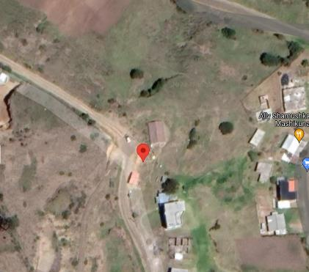
Desarrollo y Pruebas
Escenario Rural
Ubicación del Gateway en la zona rural.
15

Slide 45
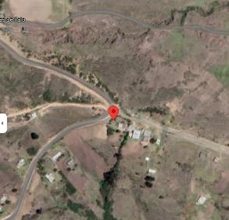
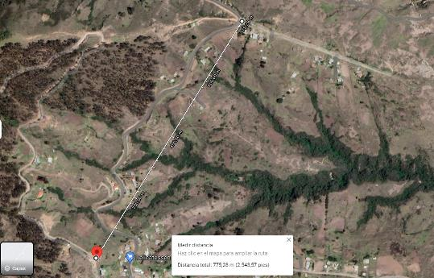
Pruebas y Resultados
775 metros área rural
Ubicación del dispositivo emisor a 775 metros en la zona rural.
26

Slide 46
Pruebas y Resultados
775 metros área rural SF7
Dirección Recepción | Dirección Envío | Num mensaje | Num Paquetes | RSSI | SNR | Tiempo transmisión
BB | FD | 103 | 12 | -95 | 8.25 | 12:19:44
BB | FD | 104 | 13 | -96 | 6.75 | 12:19:48
BB | FD | 105 | 13 | -94 | 11.25 | 12:19:52
BB | FD | 106 | 13 | -97 | 6.75 | 12:19:56
BB | FD | 107 | 12 | -96 | 8.25 | 12:20:00
BB | FD | 108 | 13 | -95 | 8.25 | 12:20:04
BB | FD | 109 | 12 | -96 | 6.75 | 12:20:08
BB | FD | 110 | 13 | -95 | 8.25 | 12:20:12
BB | FD | 111 | 12 | -95 | 8.25 | 12:20:17
BB | FD | 112 | 12 | -95 | 6.75 | 12:20:21
BB | FD | 113 | 13 | -100 | 6.75 | 12:20:25
BB | FD | 114 | 12 | -102 | 6.75 | 12:20:30
BB | FD | 115 | 13 | -104 | 6.50 | 12:20:34
BB | FD | 116 | 13 | -110 | 6.00 | 12:20:39
BB | FD | 117 | 13 | -106 | 7.00 | 12:20:44
BB | FD | 118 | 13 | -105 | 8.25 | 12:20:47
BB | FD | 119 | 12 | -111 | 8.25 | 12:20:52
BB | FD | 120 | 12 | -101 | 8.00 | 12:20:56
BB | FD | 121 | 11 | -106 | 9.75 | 12:21:01
BB | FD | 122 | 12 | -105 | 6.50 | 12:21:05
26

Slide 47
Pruebas y Resultados
775 metros área rural SF12
Dirección Recepción | Dirección Envío | Num mensaje | Num Paquetes | RSSI | SNR | Tiempo transmisión
BB | FD | 10 | 13 | -105 | 6.75 | 16:05:51
BB | FD | 11 | 13 | -103 | 6.75 | 16:05:57
BB | FD | 12 | 13 | -108 | 9.25 | 16:06:02
BB | FD | 13 | 13 | -104 | 8.75 | 16:06:08
BB | FD | 14 | 13 | -103 | 8.75 | 16:06:13
BB | FD | 17 | 12 | -108 | 8.25 | 16:06:29
BB | FD | 22 | 12 | -104 | 6.75 | 16:06:57
BB | FD | 23 | 12 | -105 | 9.00 | 16:07:02
BB | FD | 26 | 12 | -106 | 8.25 | 16:07:19
BB | FD | 27 | 12 | -107 | 8.75 | 16:07:25
BB | FD | 28 | 12 | -111 | 8.25 | 16:07:31
BB | FD | 36 | 13 | -101 | 6.75 | 16:08:14
BB | FD | 39 | 12 | -104 | 9.00 | 16:08:31
BB | FD | 40 | 12 | -106 | 6.75 | 16:08:37
BB | FD | 41 | 12 | -106 | 8.25 | 16:08:42
BB | FD | 42 | 13 | -107 | 9.25 | 16:08:48
BB | FD | 43 | 13 | -107 | 9.50 | 16:08:54
26

Slide 48
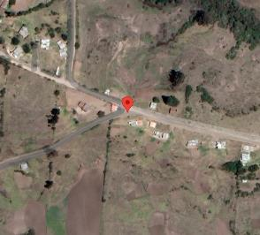
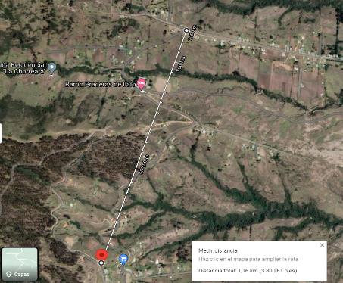
Pruebas y Resultados
1000 metros área rural
Ubicación del dispositivo emisor a 1000 metros en la zona rural.
26

Slide 49
Pruebas y Resultados
1000 metros área rural SF7
Dirección Recepción | Dirección Envío | Num mensaje | Num Paquetes | RSSI | SNR | Tiempo transmisión
BB | FD | 195 | 13 | -120 | 8.25 | 12:26:25
BB | FD | 196 | 13 | -119 | 9.25 | 12:26:29
BB | FD | 197 | 13 | -118 | 8.00 | 12:26:34
BB | FD | 198 | 13 | -118 | 8.25 | 12:26:38
BB | FD | 199 | 13 | -123 | 8.25 | 12:26:43
BB | FD | 200 | 13 | -123 | 6.75 | 12:26:47
BB | FD | 201 | 13 | -126 | 9.25 | 12:26:51
BB | FD | 202 | 13 | -124 | 7.50 | 12:26:55
BB | FD | 203 | 11 | -125 | 8.25 | 12:27:00
BB | FD | 204 | 12 | -121 | 6.50 | 12:27:04
BB | FD | 205 | 13 | -120 | 8.25 | 12:27:09
BB | FD | 206 | 13 | -123 | 6.50 | 12:27:13
BB | FD | 207 | 13 | -122 | 9.25 | 12:27:18
BB | FD | 208 | 12 | -122 | 6.75 | 12:27:22
BB | FD | 209 | 13 | -122 | 8.50 | 12:27:27
BB | FD | 210 | 12 | -122 | 8.25 | 12:27:32
BB | FD | 211 | 12 | -125 | 8.25 | 12:27:36
BB | FD | 212 | 12 | -122 | 6.50 | 12:27:40
BB | FD | 213 | 13 | -119 | 8.25 | 12:27:44
BB | FD | 214 | 13 | -119 | 9.25 | 12:27:48
26

Slide 50
Pruebas y Resultados
1000 metros área rural SF12
Dirección Recepción | Dirección Envío | Num mensaje | Num Paquetes | RSSI | SNR | Tiempo transmisión
BB | FD | 113 | 14 | -126 | 6.50 | 16:15:13
BB | FD | 114 | 14 | -127 | 8.75 | 16:15:18
BB | FD | 115 | 14 | -125 | 8.75 | 16:15:23
BB | FD | 121 | 13 | -126 | 6.75 | 16:15:57
BB | FD | 122 | 14 | -125 | 8.00 | 16:16:02
BB | FD | 124 | 14 | -124 | 8.25 | 16:16:12
BB | FD | 128 | 14 | -118 | 8.25 | 16:16:33
BB | FD | 129 | 14 | -118 | 8.25 | 16:16:38
BB | FD | 131 | 14 | -118 | 6.50 | 16:16:49
BB | FD | 132 | 14 | -120 | 6.75 | 16:16:55
BB | FD | 133 | 14 | -120 | 6.75 | 16:17:00
BB | FD | 134 | 14 | -120 | 9.50 | 16:17:06
BB | FD | 136 | 14 | -124 | 8.25 | 16:17:16
BB | FD | 137 | 13 | -126 | 6.50 | 16:17:22
BB | FD | 138 | 13 | -124 | 6.50 | 16:17:28
BB | FD | 139 | 13 | -122 | 8.75 | 16:17:33
BB | FD | 140 | 14 | -124 | 8.25 | 16:17:39
BB | FD | 141 | 13 | -124 | 6.50 | 16:17:44
BB | FD | 142 | 13 | -126 | 8.25 | 16:17:49
BB | FD | 144 | 13 | -124 | 7.75 | 16:17:59
26

Slide 51
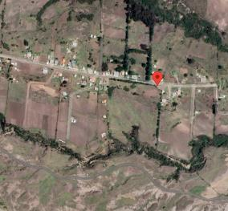
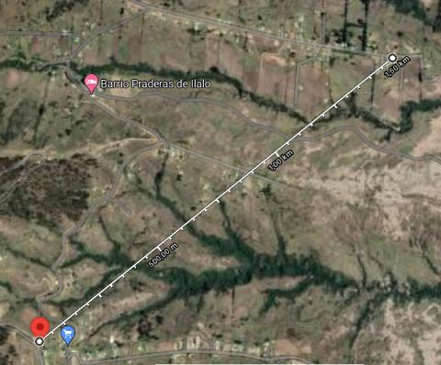
Pruebas y Resultados
1500 metros área urbana
Ubicación del dispositivo emisor a 1200 metros en la zona urbana.
26

Slide 52
Pruebas y Resultados
1500 metros área rural SF7
Dirección Recepción | Dirección Envío | Num mensaje | Num Paquetes | RSSI | SNR | Tiempo transmisión
BB | FD | 31 | 13 | -100 | 8.25 | 12:33:05
BB | FD | 32 | 13 | -102 | 8.25 | 12:33:10
BB | FD | 33 | 14 | -100 | 8.25 | 12:33:14
BB | FD | 34 | 14 | -97 | 10.25 | 12:33:18
BB | FD | 35 | 13 | -98 | 6.50 | 12:33:22
BB | FD | 36 | 13 | -98 | 6.75 | 12:33:26
BB | FD | 37 | 13 | -99 | 7.50 | 12:33:31
BB | FD | 38 | 13 | -99 | 8.50 | 12:33:35
BB | FD | 39 | 13 | -99 | 8.00 | 12:33:39
BB | FD | 40 | 13 | -99 | 8.50 | 12:33:43
BB | FD | 41 | 13 | -99 | 7.75 | 12:33:47
BB | FD | 42 | 14 | -100 | 8.25 | 12:33:52
BB | FD | 43 | 14 | -99 | 6.75 | 12:33:56
BB | FD | 44 | 14 | -99 | 6.50 | 12:34:00
BB | FD | 45 | 14 | -99 | 8.00 | 12:34:05
BB | FD | 46 | 14 | -97 | 10.00 | 12:34:09
BB | FD | 47 | 14 | -98 | 6.50 | 12:34:13
BB | FD | 48 | 13 | -97 | 10.25 | 12:34:17
BB | FD | 49 | 14 | -97 | 8.00 | 12:34:22
BB | FD | 50 | 14 | -98 | 8.25 | 12:34:26
26

Slide 53
Pruebas y Resultados
1500 metros área rural SF12
Dirección Recepción | Dirección Envío | Num mensaje | Num Paquetes | RSSI | SNR | Tiempo transmisión
BB | FD | 188 | 12 | -103 | 6.75 | 16:21:57
BB | FD | 191 | 13 | -103 | 6.25 | 16:22:13
BB | FD | 193 | 11 | -104 | 7.25 | 16:22:24
BB | FD | 197 | 12 | -104 | 9.25 | 16:22:47
BB | FD | 200 | 12 | -104 | 6.75 | 16:23:02
BB | FD | 205 | 12 | -104 | 8.25 | 16:23:30
BB | FD | 212 | 12 | -104 | 7.75 | 16:24:08
BB | FD | 213 | 12 | -104 | 8.00 | 16:24:13
BB | FD | 216 | 12 | -104 | 6.25 | 16:24:29
BB | FD | 217 | 12 | -103 | 8.25 | 16:24:35
BB | FD | 218 | 12 | -103 | 9.75 | 16:24:40
BB | FD | 222 | 12 | -104 | 8.00 | 16:25:01
26

Slide 54
Pruebas y Resultados
1500 metros área rural SF12
26

Slide 55
Pruebas y Resultados
1500 metros área rural SF12
26

Slide 56
Pruebas y Resultados
1500 metros área rural SF12
26

Slide 57
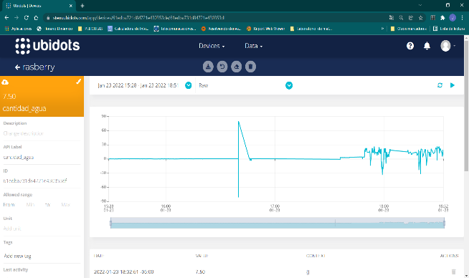
Pruebas y Resultados
Visualización de datos Ubidots
26

Slide 58
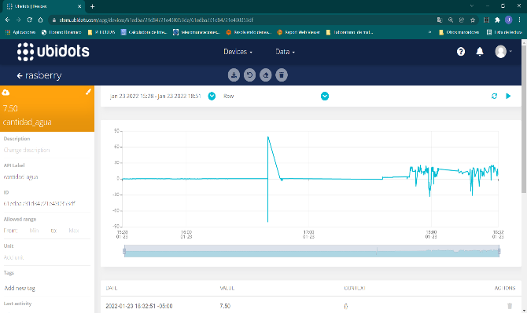
Pruebas y Resultados
Visualización de datos Ubidots
26

Slide 59
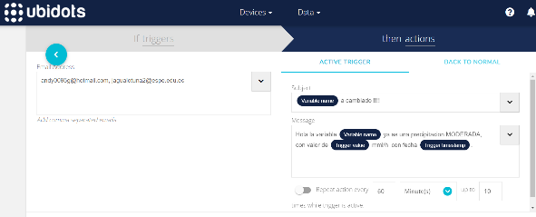
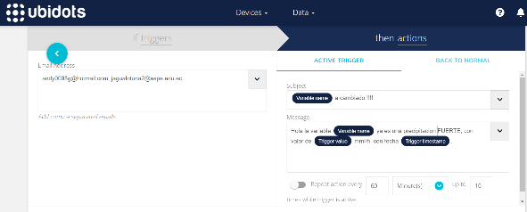
Pruebas y Resultados
Mensajes de alerta
26

Slide 60
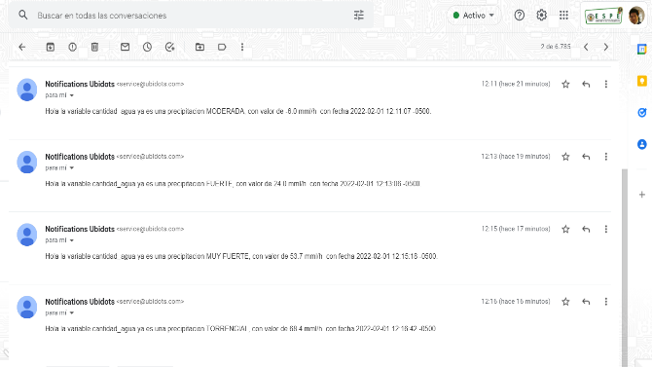
Pruebas y Resultados
Mensajes de alerta
26

Slide 61
Conclusiones
Las redes LPWAN como lo en la red LoRaWAN es una gran alternativa para trabajar con prototipo de IoT dado que no necesita una licencia de utilización ni de mantenimiento teniendo largas distancias de cobertura con un coste energético no tan elevado como lo es en otros casos como uno de los más comunes como lo es Wifi, y no siendo tan ocupadas en la actualidad teniendo grandes beneficios en varios ámbitos de la actualidad que facilitaran procesos a mediano y largo plazo.
Al momento de recopilar información desde un sensor ultrasónico es muy conveniente dado que su consumo energético es muy bajo llegando como máximo a 3mA cuando se encuentre de manera activa censando datos, así como de su gestiona miento por medio de cualquier microcontrolador para poder limitar el consumo de energía con varios modos ya sea desactivarlo por tiempos predeterminados o estar en estado dormido, teniendo como punto importante la manipulación de la información mediante cualquier lenguaje de programación.
36

Slide 62
Conclusiones
La utilización de una pasarela gestionada por una Raspberry pi se vio necesario dado a las actualizaciones de TTN (The Thinks Network) y los problemas de conectividad con los equipos después de las ultimas actualizaciones del final del año 2020, teniendo como gran alternativa la versatilidad de la placa de adquisición Raspberry para poder adaptarse a las necesidades y poder funcionar como Gateway para que se puedan visualizar los valores en la plataforma IoT que en este caso es Ubidots.
La utilización de la plataforma IoT como medio de visualización de datos cumple el objetivo de tener un registro histórico de las variables censadas en el tiempo para así poder generar las alertas respectivas de nivel de precipitaciones, tanto así como del valor del ángulo de inclinación pitch y roll, siendo importantes en el momento que se efectúe un deslizamiento del terreno donde se encuentre el prototipo teniendo así dos variables considerables para una monitorización y posterior alerta temprana.
36

Slide 63
Recomendaciones
Se recomiendo utilizar material aislante para el prototipo dado que el hardware se encontrará a exteriores siendo así vulnerable al sol, lluvia, etc., siendo así una parte importante la impermeabilización del mismo.
Se recomienda el uso de paneles solares para así tener un sistema de carga autónomo y que no dependa únicamente de la batería y tenga la necesidad de utilizar un dispositivo externo con batería, el uso del módulo de carga de baterías TP4056 es importante para evitar daños en la batería y su tiempo de vida.
37

Slide 64
MUCHAS GRACIAS

